Slide 1
Strategi Promosi Dengan Model K-pop untuk Meningkatkan Penjualan pada E-commerce Tokopedia
Oleh:
Gilang Aryogy Surya Prayoga, S.Ikom
Poppy Febriana, M. Med.Kom
Progam Studi Ilmu Komunikasi
Fakultas Bisnis, Hukum, dan Ilmu Sosial
Universitas Muhammadiyah Sidoarjo
Januari, 2023

Slide 2
Latar Belakang
Semakin majunya zaman teknologi juga semakin canggih dan kebiasaan lama pun ditinggal dan beralih ke kebiasaan baru. Salah satunya yakni kebiasaan berbelanja, sejak diperkenalkannya internet dan android kegiatan jual beli lebih mudah dengan adanya e-commerce konsumen dapat membeli produk atau jasa secara online.
E-commerce merupakan kegiatan berbelanja yang dapat dijangkau menggunakan jaringan internet yang berbasis online dan tinggal "klik" jadi pembeli tidak perlu datang ke tempat.

Slide 3
Tujuan Penelitian
Tujuan dilakukannya penelitian ini untuk mengetahui sebuah fenomena ketertarikan manusia dalam mengikuti sebuah arus budaya dan juga untuk menentukan strategi pemasaran Tokopedia yang dapat menarik perhatian minat beli

Slide 4
Metode Penelitian
Penelitian ini menggunakan penelitian kualitatif dengan pendekatan fenomenologi. Metode ini digunakan dikarenakan fokus penelitian ini adalah budaya korea dalam hal strategi promoso dalam meningkatkan penjualan e-commerce.

Slide 5
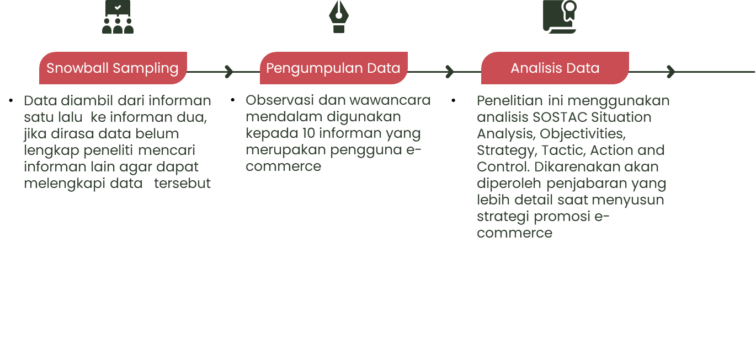

Slide 6
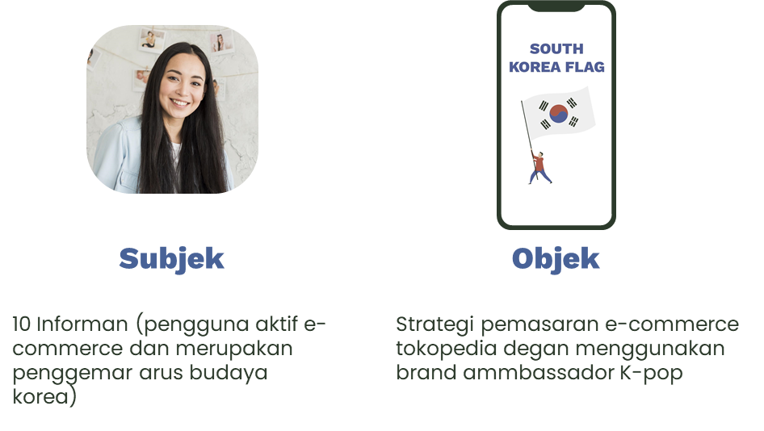
Subjek dan Objek Penelitian
.

Slide 7
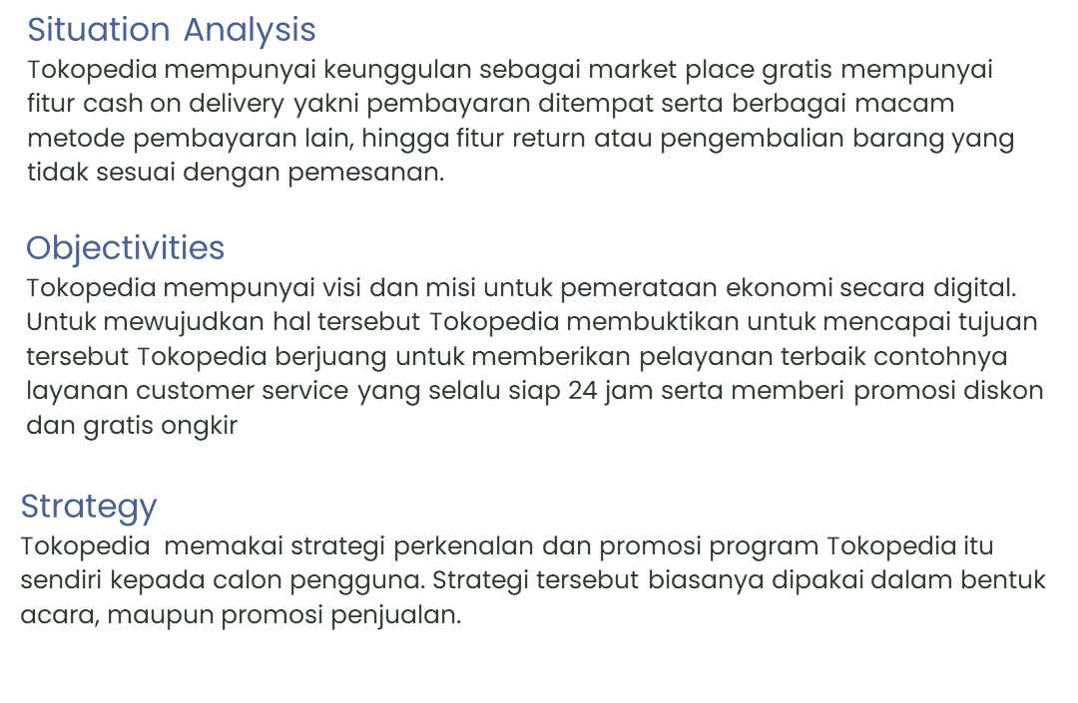
Hasil dan Pembahasan

Slide 8
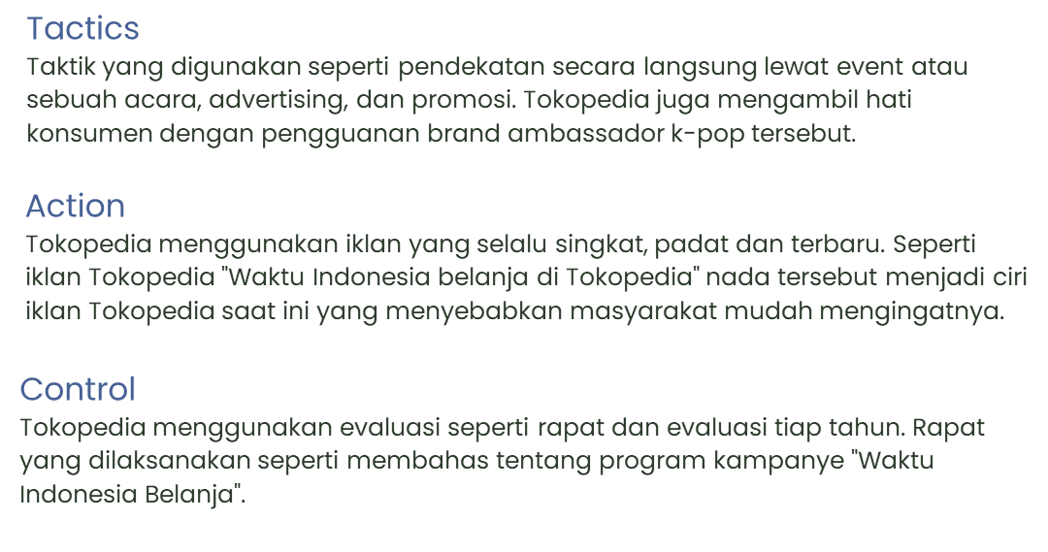

Slide 9
Kesimpulan
Tokopedia menggunakan komunikasi pemasaran, program iklan serta, kampanye yang menggunakan artis maupun group band korea sebagai brand ambassador serta sebagai bintang tamu pada suatu event seperti (WIB) Waktu Indonesia belanja yang menggunakan Blackpink dan BTS. hal tersebut mempunyai tujuan agar para calon pengguna sadar akan merek atau brand awareness dan menggunakan program Tokopedia. Hal tersebut mempunyai tujuan agar para calon pengguna sadar akan merek atau brand awareness akan Tokopedia yang sering menggunakan artis dan group band korea dan juga agar calon pengguna memakai aplikasi Tokopedia.

Slide 10
Refrensi
[1] K. Hermawan, Mark Plus on Strategy, Jakarta: Gramedia Pustaka Utama, 2002.
[2] I. d. Elissa, “Analisis Faktor-Faktor yang Mempengaruhi Keputusan Pembelian Via Internet pada Toko Online,” Jurnal Ekonomi Manajemen, 2013.
[3] Mumtahana., “Pemanfaatan Web Ecommerce untuk Meningkatkan Strategi Pemasaran Jurnal Ilmu Komputer Dan Informatika,” Jurnal Ilmu Komputer Dan Informatika, pp. 6-15, 2017.
[4] S. M. Maulana, “Implementasi E-commerce Sebagai Media Penjualan Online (Studi Kasus Pada Toko Pastbrik Kota Malang),” Jurnal Administrasi Bisnis (JAB), p. 2, 2015.
[5] A. F. Yulianto, “Analisa Peranan Teknologi Internet sebagai Media Transaksi E-commerce dalam Meningkatkan Perkembangan Ekonomi,” Makalah Seminar Nasional Teknologi Informasi Dan Multimedia, 2015.
[6] S. &. Z. Putri, “Analisis Pemetaan E-commerce Terbesar di Indonesia Berdasarkan Model Kekuatan Ekonomi Digital,” Seminar dan Konferensi Nasional IDEC 2020, 2020.

Slide 11
Refrensi
[7] A. M. Rekanita, “Pemanfaatan ECommerce dalam Meningkatkan Daya Saing di Desa Karangsari Kecamatan Karangtengah Kabupaten Demak,” Jurnal EKBIS, 2019.
[8] I. T. Ningrum, “Pengaruh Event Dan Brand Image Terhadap Minat Beli Produk Rokok Sampoerna A Mild Pada Pt. Hm Sampoerna Area Marketing Surabaya,” Jurnal Manajemen Kinerja Universitas Narotama Surabaya, pp. 57-69, 2016.
[9] B. Alma, Manajemen Pemasaran Dan Pemasaran Jasa, Bandung: Alfabeta, 2007.
[10] F. Tjiptono, Pemasaran Jasa, Prinsip, Penerapan dan Penelitian, Yogyakarta: ANDI, 2014.
[11] F. Tjiptono, Strategi Pemasaran, Yogyakarta: Andi Offset, 1995.
[12] Sugiyono, Metode Penelitian Kuantitatif, Kualitatif, dan Kombinasi (Mixed Methods), Bandung: Alfabeta, 2016.
[13] D. J. Priansa, “Analisis Faktor-Faktor yang Mempengaruhi Keputusan Pembelian Via Internet pada Toko Online,” Jurnal Ekonomi Manajemen, 2013.
[14] [Online].
[15] X. &. C. G. Zhang, “Educational Structure of Resident , E-commerce Transactions and Residents ’ Consumption- Empirical Analysis based on Synergistic and Mediating Effects,” Educational Sciences: Theory & Practice, 2018.
[16] F. Dewi, Merek & Psikologi Konsumen, Yogyakarta: Graha Ilmu, 2008.

